Slide 1
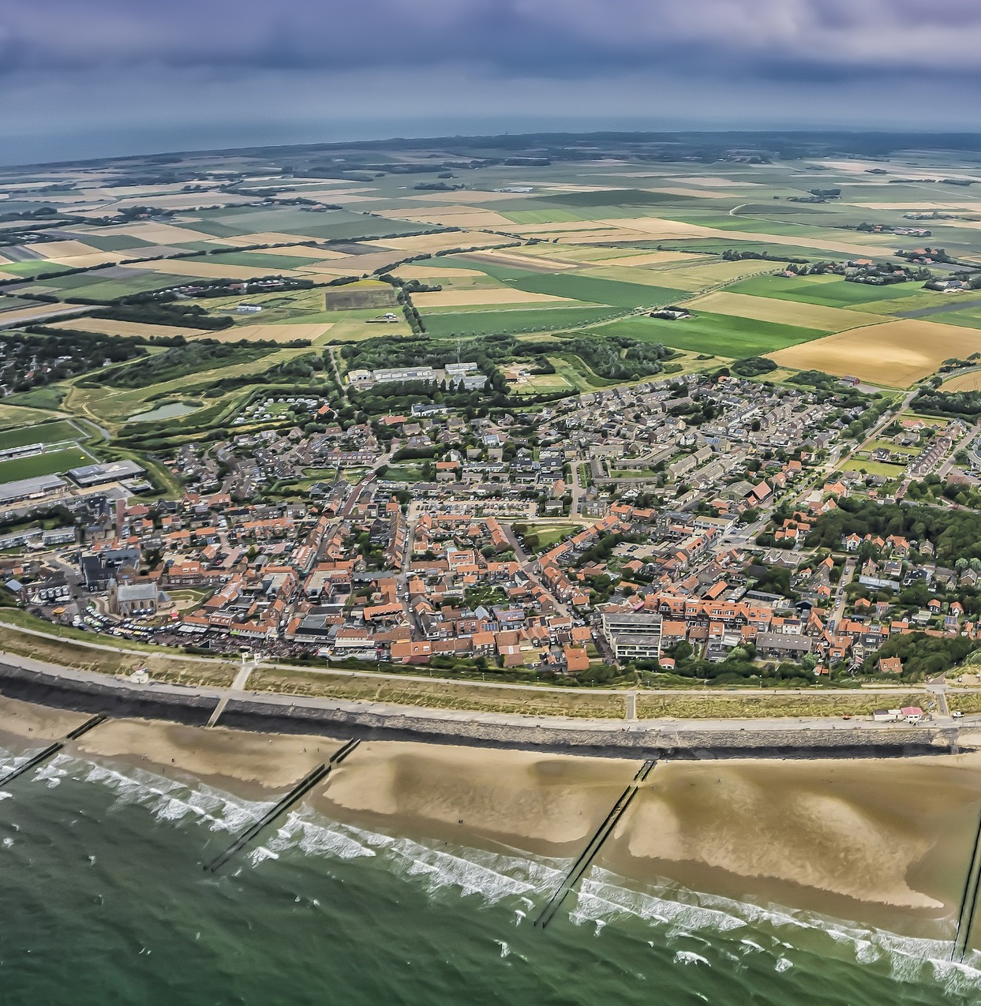
Overgangsrecht bij de
Omgevingswet
Gijs van Luyn
Informatiepunt Omgevingswet

Slide 2
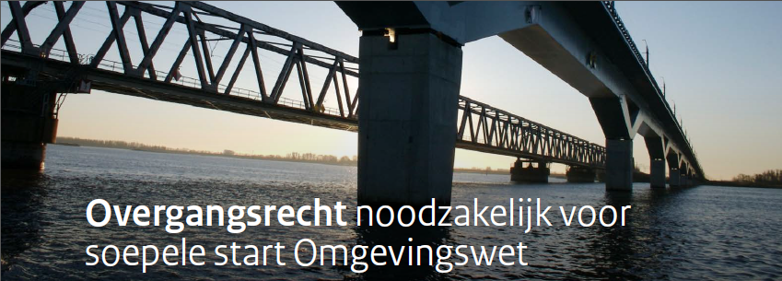
Overgangsrecht bij de Omgevingswet
De rode draad:
Wie legaal iets doet, wordt niet meteen illegaal door de invoering van de Omgevingswet
Besluiten bevoegd gezag blijven bestaan
Lopende procedures afhandelen conform oud recht

Slide 3
Overgangsrecht lopende procedures
Lopende aanvragen
Oude recht blijft van toepassing tot besluit onherroepelijk is (4.3 Iw). Dus inclusief bezwaar en beroep.
Aanvullingen: Oude Omgevingsloket blijft nog half jaar in de lucht
Lopende procedures ambtshalve besluiten
Uitgebreide procedure: als ontwerpbesluit al ter inzage is gelegd voor inwerkingtreding Ow, is oud recht van toepassing tot besluit onherroepelijk is (4.4 Iw).
Korte procedure: als besluit is bekend gemaakt of belanghebbende in gelegenheid is gesteld zienswijze te geven (4:8 Awb), dan oud recht van toepassing tot besluit onherroepelijk is (4.5 Iw).
Lopende handhavingsbeschikkingen
Oude recht blijft van toepassing tot handhavingsbeschikking is uitgewerkt (4.23 Iw).

Slide 4
Overgangsrecht lopende procedures: speciale gevallen (1)
Onlosmakelijk verbonden toestemming die niet is aangevraagd
Onze mening: ook niet aangevraagde onlosmakelijk verbonden toestemming o.g.v. oud recht afhandelen. Is immers onderdeel van aanvraag die voor inwerkingtreding is ingediend.
Onderdeel indieningsvereisten aanvraag, dus route 4:5 Awb
Wel vooruitlopen op nieuwe systeem in vergunningvoorschriften
Voorbeeld:
Activiteiten hoofdstuk 4 Ab gelden niet voor vergunningplichtige Wm-inrichtingen, dus onder oude systeem moesten er voorschriften in vergunning voor die onderwerpen in de vergunning komen.
Niet meer nodig. Je mag in vergunningvoorschriften vooruitlopen op toekomstige situatie.
Weer niet: rechtsgrond Bal voor vergunningvoorschriften gebruiken. Moet met apart besluit

Slide 5
Overgangsrecht lopende procedures: speciale gevallen (2)
De vergunningplicht vervalt onder de Omgevingswet
Aanvraag activiteit waarvoor de vergunningplicht onder de Omgevingswet verandert in een meldingsplicht ➔ wordt melding (8.1.1 lid 4 Ib).
Het bevoegd gezag hoeft dan geen besluit meer op de aanvraag te nemen.
Aanvraag voor meerdere activiteiten waarbij slechts een gedeelte meldingsplichtig wordt ➔ Het bevoegd gezag neemt op grond van het oude recht een besluit over de activiteiten die na inwerkingtreding vergunningplichtig zijn. De rest van de aanvraag geldt als een melding voor activiteiten die na inwerkingtreding meldingsplichtig zijn.
Niet erg als je het verkeerd doet
Nieuw ontwerpbesluit?
Definitieve besluit mag afwijken van ontwerpbesluit. Jurisprudentie: bij wijziging aanvraag nieuw ontwerpbesluit als derden benadeeld worden.

Slide 6
Overgangsrecht lopende procedures: speciale gevallen (3)
Melding die tegelijkertijd met aanvraag moest worden ingediend
8.41a Wm: 1 Activiteit heeft tegelijkertijd vergunningplicht Wabo en meldingsplicht Activiteitenbesluit.
Aanvraag omgevingsvergunning moet buiten behandeling worden gelaten als bijbehorende melding niet bij de aanvraag zit, mits aanvrager gelegenheid gehad alsnog te melden.
Oud recht van toepassing o.g.v. artikel 4.3 Iw
Melding Ab is vormvrij, dus niet meer bestaan AIM geen probleem.
Bron: nog niet op site IPLO, maar verschijn binnenkort als flitscontent. Idem dito bepaalde andere speciale gevallen.

Slide 7
Besluiten, meldingen, etc. op basis van oude AMvB’s
Blijven gelden onder de Ow:
Meldingen en kennisgevingen gedaan op grond van het oude recht (8.1.1 Ib)
maatwerkvoorschriften, nadere eisen, etc. op basis van oude AMvB’s (8.1.5 Ib)
gelijkwaardige maatregelen, gelijkwaardige oplossingen, etc. (8.1.4 Ib)
Niet-afgeronde meldingen
Of het bevoegd gezag de melding wel of niet al in behandeling heeft genomen is niet relevant.
Een onvolledige melding is geen melding. Na 1 januari daarom alleen gegevens aanleveren voor zover nieuwe regels daar om vragen.
Al eerder aangeleverde gegevens (bijvoorbeeld bij onvolledige melding van vóór 1 januari) hoef je niet nog een keer aan te leveren.
Vergeet niet: melding is vormvrij. Wie weet zijn de gegevens al binnen.

Slide 8
Vergunningen en ontheffingen
Algemeen:
Bestaande vergunningen/ontheffingen ➔ omgevingsvergunning Ow, inclusief voorschriften (4.13 Iw).
Vergunningplicht vervalt? ➔ vergunningvoorschriften worden maatwerkvoorschriften (4.13 Iw).

Slide 9
Bedrijven met meerdere milieubelastende activiteiten
Van vergunningplicht voor inrichtingen naar vergunningplicht voor milieubelastende activiteiten: hierdoor kan het gebeuren dat sommige activiteiten binnen een bedrijf wel en andere niet vergunningplichtig zijn. Artikel 4.13 Iw regelt het volgende:
Oude vergunning wordt omgevingsvergunning Ow die alleen geldt voor de vergunningplichtige milieubelastende activiteiten.
Vergunningvoorschriften die onder de Ow alleen gelden voor vergunningplichtige activiteiten blijven vergunningvoorschriften. De rest wordt maatwerkvoorschrift.
Let op: bij complexe bedrijven valt meestal alles onder de vergunning

Slide 10
Activiteit wordt door invoering Ow vergunningplichtig
Is zeldzaam
2 jaar vergunning van rechtswege, mits geen verandering aard/omvang (4.14 Iw)
Eventuele maatwerkvoorschriften worden vergunningvoorschriften (8.1.5 lid 6 Ib)
Niet 2 jaar vergunning, maar vergunning voor onbepaalde tijd (mits geen verandering aard/omvang) bij:
  Vergunning voor uitstroomvoorziening in beperkingengebied bij rijkswaterstaatswerk (8.1.8 Ib)
  vergunning lozen op oppervlaktewater door complex bedrijf (8.1.9 Ib)
  Bepaalde OBM’s die waren omschreven als oprichten of veranderen, niet als in werking zijn (8.1.10 Ib)

Slide 11
Vergunningvoorschriften van rechtswege in omgevingsvergunning MBA complexe bedrijven
Bij complexe bedrijven moet zo veel mogelijk in vergunning geregeld worden, meer dan onder Activiteitenbesluit het geval was.
Daarom bevatten oude vergunningen niet alle noodzakelijke voorschriften
Daarom gelden de volgende paragrafen van het Bal automatisch als vergunningvoorschrift bij complexe bedrijven (8.1.7 Ib):
  voedingsmiddelenindustrie (§ 4.28)
  kleinschalig tanken (§ 4.39)
  grootschalig tanken (§ 4.40)
  vullen van gasflessen met propaan of butaan (§ 4.101)
  wasstraat of wasplaats (§ 4.44)
  milieustraat (§ 4.51)
  opslaan van verwijderd asbest (§ 4.52)
  traumahelikopter (§ 4.56)

Slide 12
Bal: veel oude uitzonderingen en voorwaarden komen niet terug
Een boel speciale uitzonderingen en voorwaarden voor de gelding van een voorschrift in de oude AMvB’s komen niet terug in H2-5 Bal. Dan geldt het volgende (8.1.6 Ib):
De uitzondering of voorwaarde blijft tot 2 jaar na inwerkingtreding Ow van toepassing op bestaande situaties.
Als de activiteit wijzigt in die 2 jaar:
  Overgangsrecht voor uitzondering in oude AMvB vervalt
  Overgangsrecht voor voorwaarde in oude AMvB blijft bestaan. Activiteit kan dus in die 2 jaar gewoon wijzigen zonder consequenties.
Gaat om oude bepalingen Activiteitenbesluit, Besluit externe veiligheid buisleidingen, Besluit lozen buiten inrichtingen en Besluit hygiëne en veiligheid badinrichtingen en zwemgelegenheden
Overzicht van de bepalingen op de website

Slide 13
Specifiek overgangsrecht
Nog veel meer overgangsrecht, te veel om hier te bespreken.
In alle Ow-regelgeving:
  Hoofdstuk 22 Omgevingswet
  Hoofdstuk 4 Invoeringswet
  Hoofdstuk 7 en 8 Invoeringsbesluit
  Hoofdstuk 4 Invoeringsregeling
  Aanvullingswetten Bodem, Geluid, Grondeigendom en Natuur + bijbehorende AMvB’s en ministeriële regelingen
  In alle Omgevingswet AMvB’s + de Omgevingsregeling
  Van harte aanbevolen: website IPLO

Slide 14
Vragen?

